Slide 1


基于ssm物流系统的设计与实现
通信与信息工程学院（人工智能学院）
答辩人：李康 指导老师：莎柯雪

Slide 2
研究背景
第一章
研究的价值和意义
绪 论

Slide 3
研究背景
在前期的调研过程中，发现社会过渡关注To C （面向用户）的物流业务，因此像百世、顺丰、中通等大型快递公司都有自己的物流系统，而导致像类似“海底捞”，“苏宁易购”这种集团门店之间To B （面向企业）的物流业务方向，相对来说缺少相应的系统软件，因此我们提出研发一套面向企业间的物流系统。

Slide 4
研究价值和意义
该系统将会把集团中心，门店中心，快递员中心三种用户群体紧密的连接起来，使整个系统的物资，人员，配送等方面得到有效的管理，进而缩短整个物资配送流程所需时间，降低时间成本，这反之也会使得企业的灵活度、竞争力、创新得到正反馈，同时统计的配送物资列表，快递员配送订单次数，时间等数据，可以利用大数据进行分析，找到门店所消耗的热点物资、冷门物资，进行合理分配，提升企业的营业额。

Slide 5
系统架构设计
系统功能设计
第二章
核心模块设计
物流系统设计

Slide 6
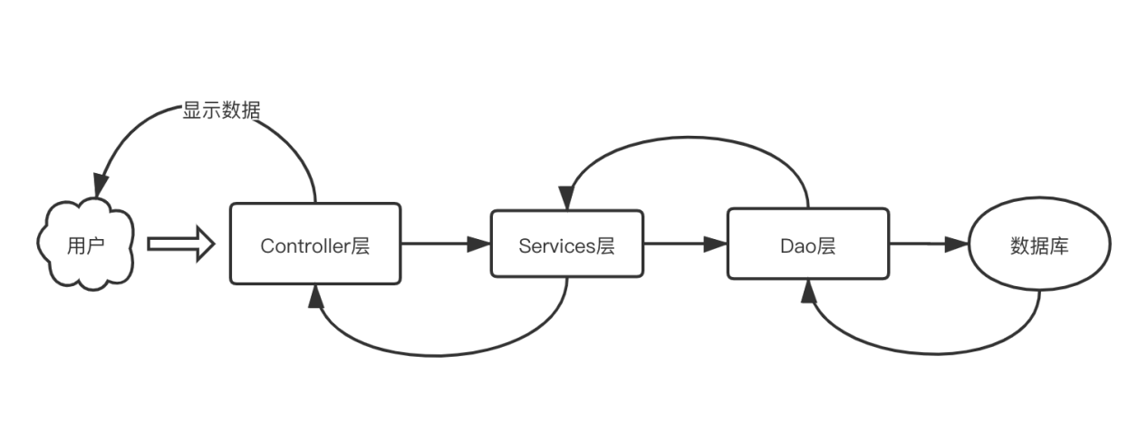
系统架构设计
该系统框架采用MVC模式搭建，该框架一般分为四层：POJO层、DAO层、SERVICES层、CONTROLLER层；
解耦、降低耦合度、分布式部署、提高稳定性；

Slide 7
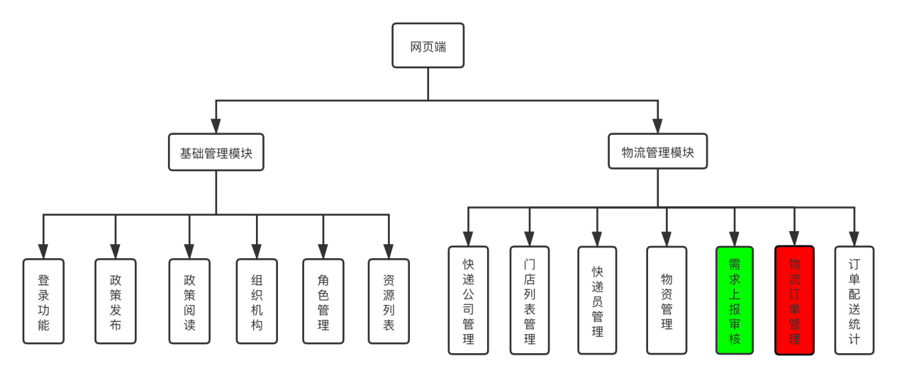
系统功能设计
网页端

Slide 8
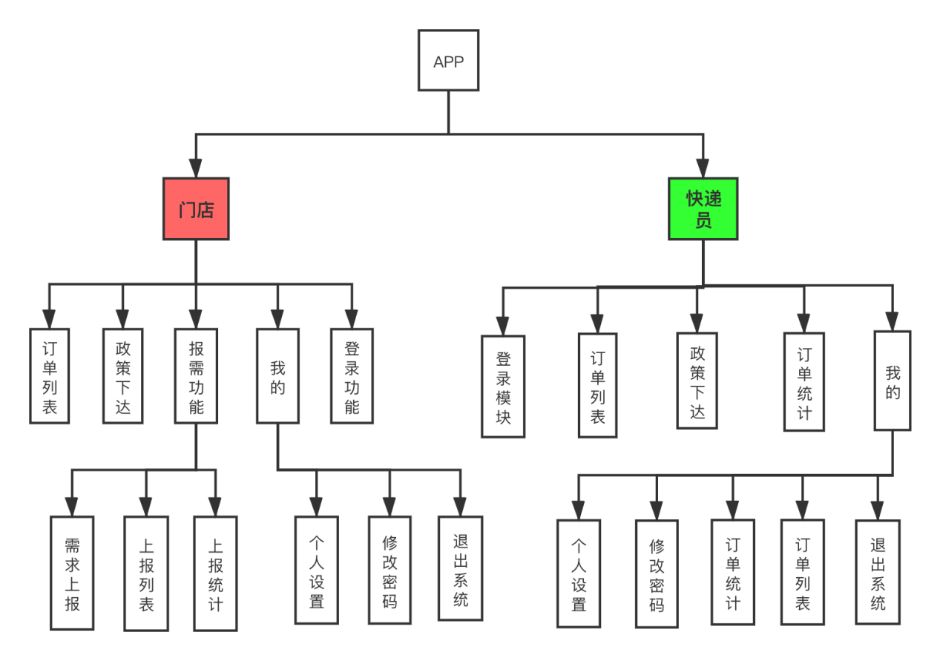
系统功能设计
APP端

Slide 9
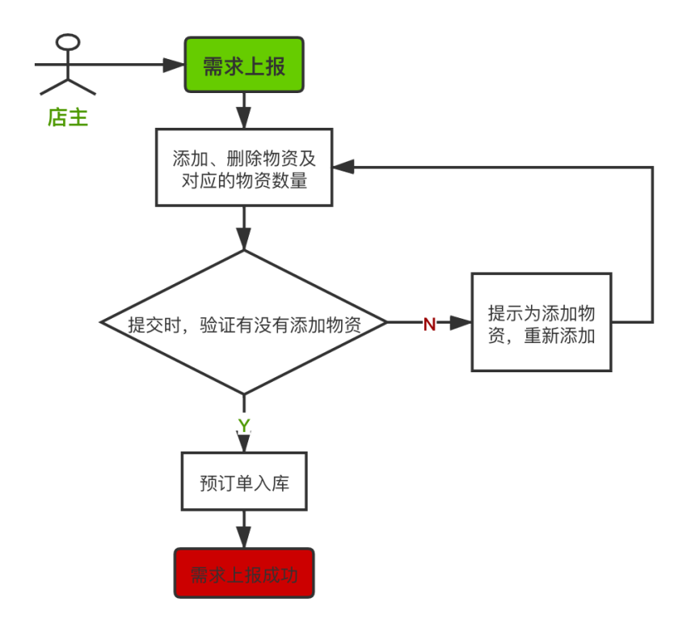
核心模块设计
需求上报需要店主登录APP端，根据现有物资，选择物资类型，物资数量，支持批量添加不同的物资，然后提供扩展物资选填，点击提交，生成预订单信息入库，若提交时，会检查是否含有添加物资，若无，则提示重新添加物资，提交成功后等待集团中心审核

Slide 10
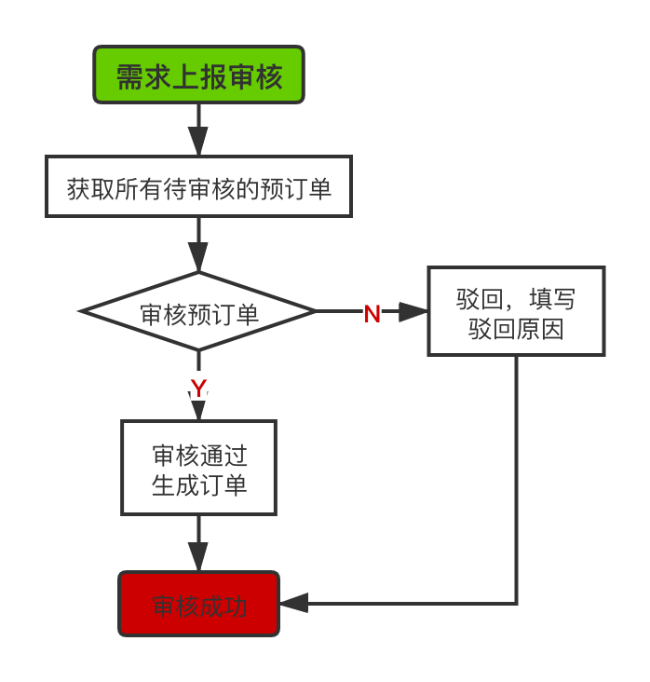
核心模块设计
门店上报的需求都会汇总到物流管理后台界面，其每一行会显示具体的需求详情，管理员审核需求时，会考虑实际情况，做出批复，若是审核通过，则生成订单，若是驳回，则说明驳回原因，以便店主知道需求驳回原因是哪方面，审核完成后，会提示是否审核成功。

Slide 11
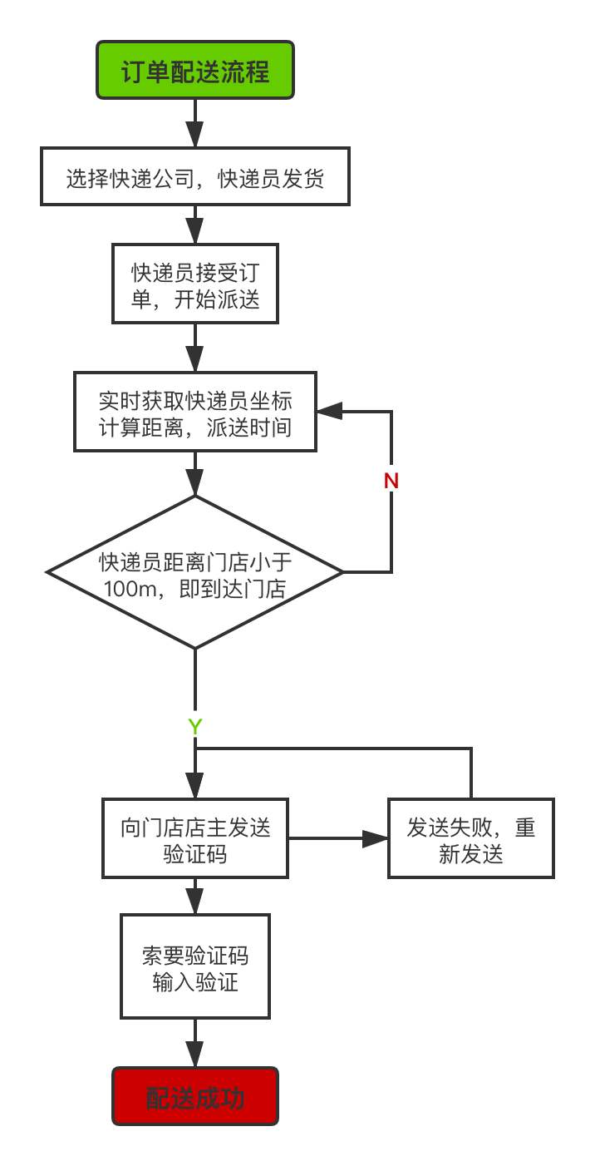
核心模块设计
审核后的订单，在物流订单列表中-待完善信息列表中显示，此时订单处于待发货状态，当管理员批量选择发货时，必须为此订单选择快递公司，快递员，才可发货，此时订单处于已发货状态，当快递员接受订单开始派送时，获取快递员坐标，计算派送订单距离，时间，此时订单处于派送中，当快递员到达门店时，可以点击按钮操作，向门店店主发送验证码，然后想店主索要店主已收到的验证码，输入订单校验，此时该订单已经派送成功。

Slide 12
第三章
物流系统成果展示

Slide 13
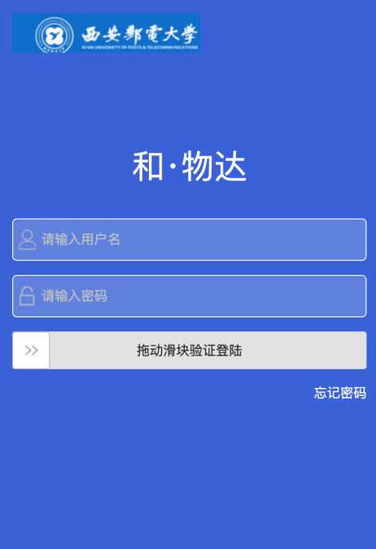
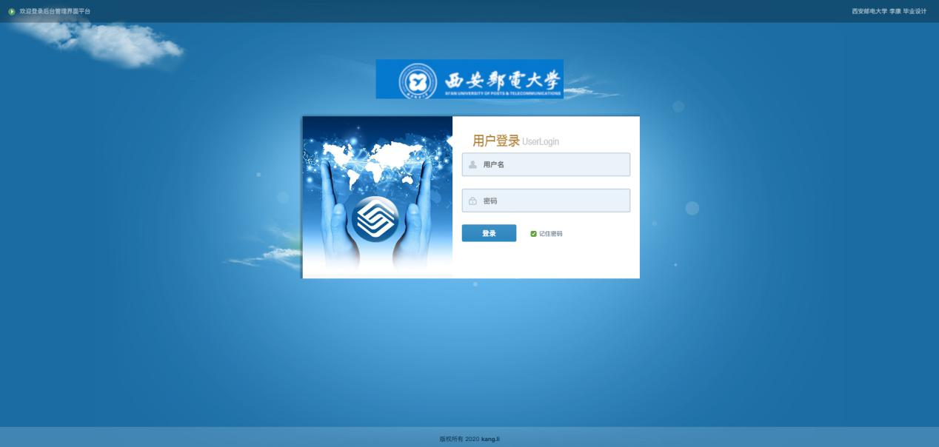
登录模块
物流系统APP端、网页端登录页面

Slide 14
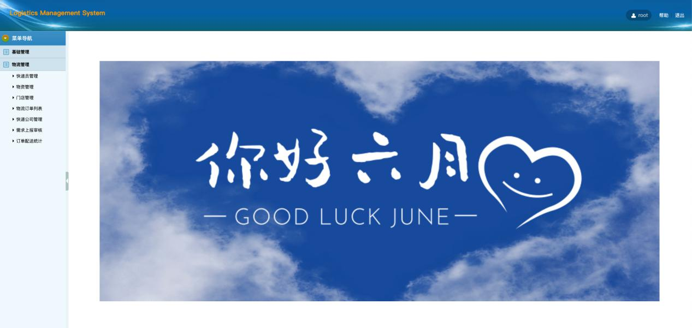
网页端后台主界面
物流系统网页后台主页面

Slide 15
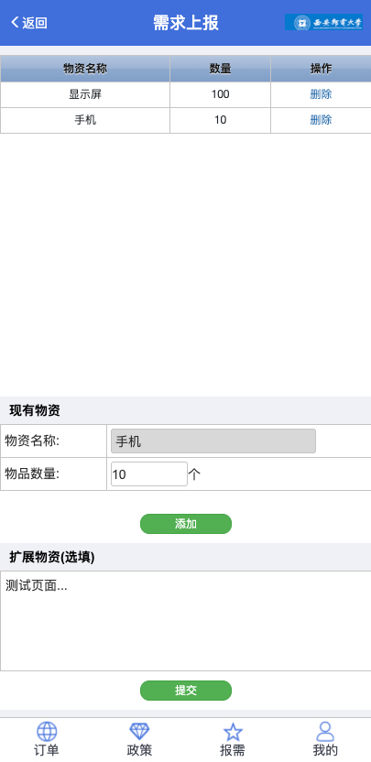
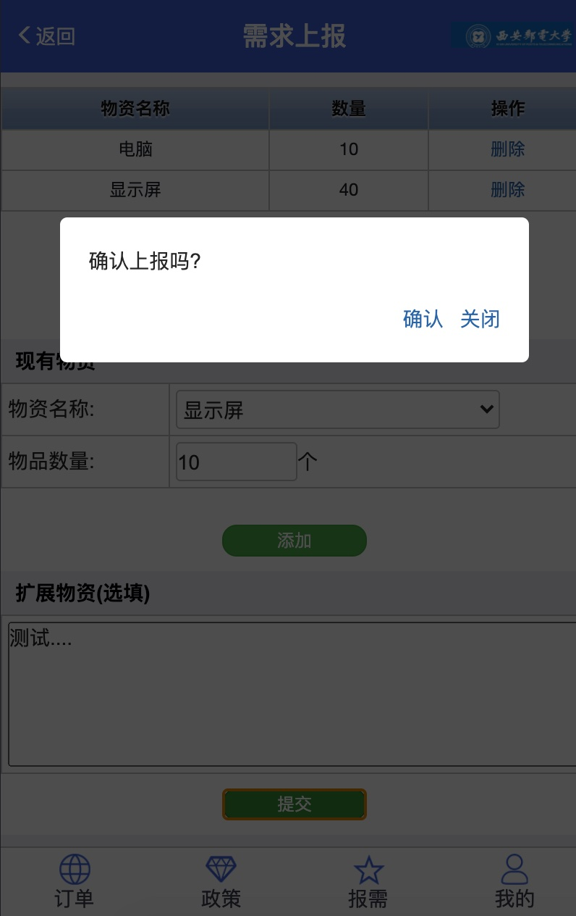
APP端需求上报
物流系统APP端需求上报页面

Slide 16
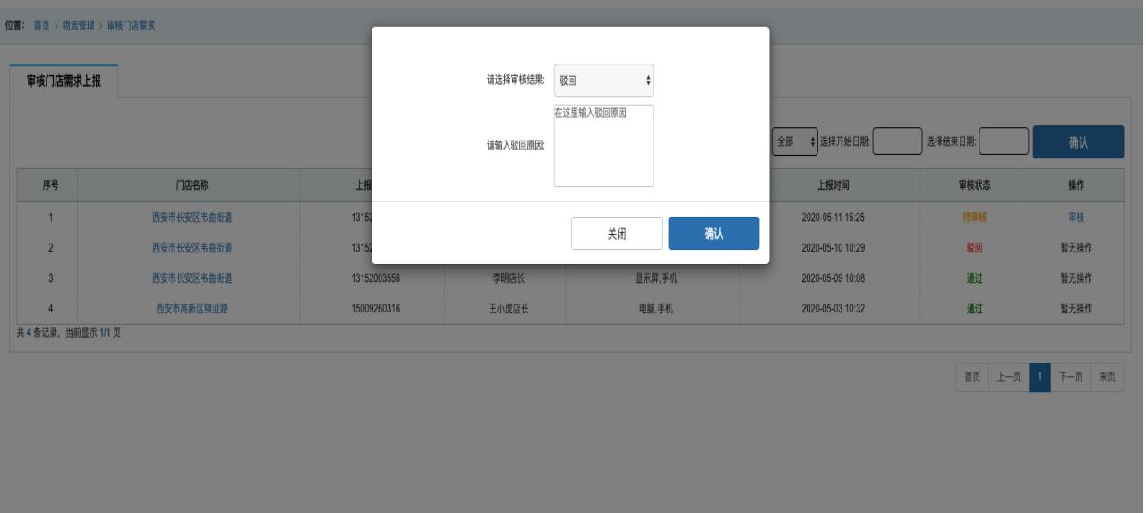
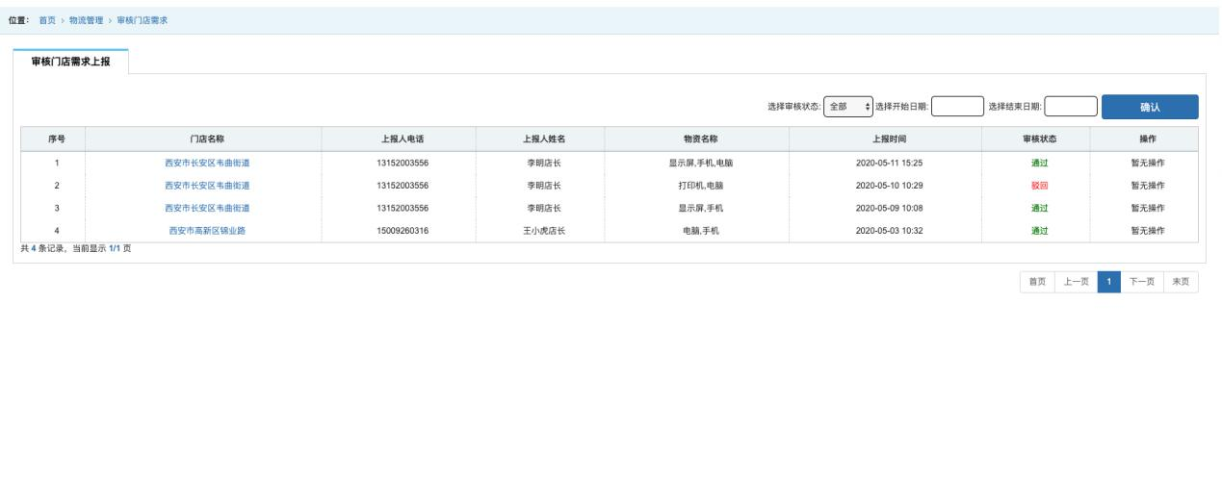
APP端需求审核
APP端需求上报审核

Slide 17
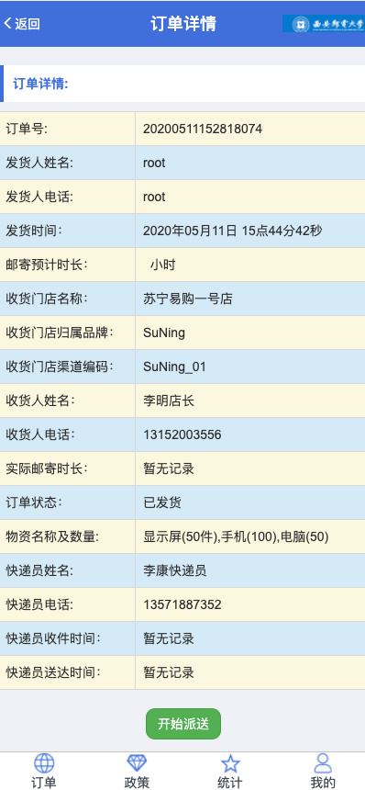
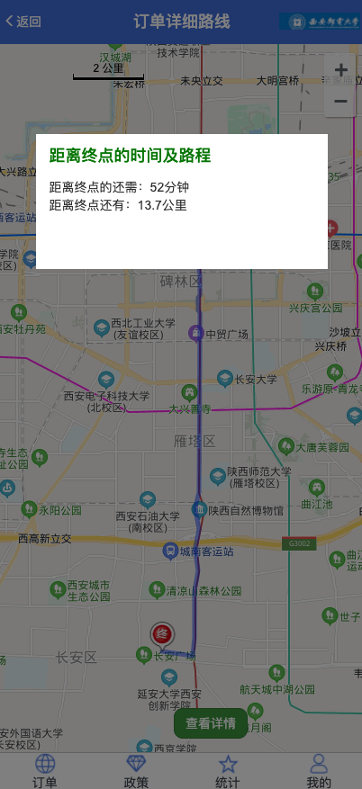
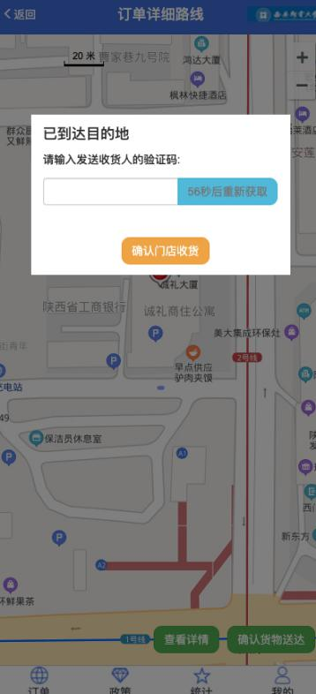
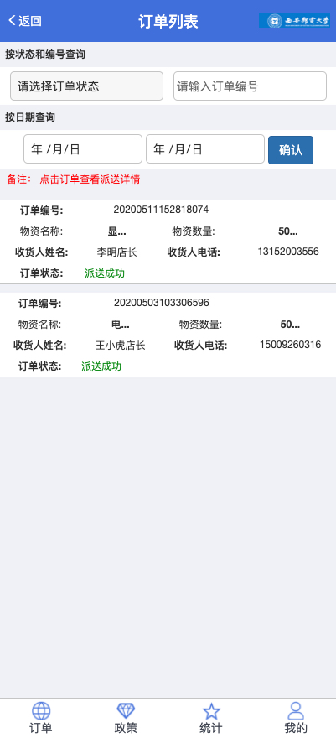
物资配送流程

Slide 18
物流系统的不足
展望
第六章
总结与展望

Slide 19
不足与展望
系统搜索性能不足；
使用MySQL搜索，未使用ES做搜索引擎；
不足展望
系统的拓展性不足；
为收集店主对本次服务的评价等信息；
系统考虑条件不足；
未在店主不在店的情况下获取签收的问题；

Slide 20
THANKS
答辩人：李康 指导老师：莎柯雪

